Slide 1
ΟΙ ΕΡΓΑΣΙΕΣ ΜΑΣ
Δ’ ΤΑΞΗ ΔΗΜΟΤΙΚΟΥ ΣΧΟΛΕΙΟΥ ΤΡΑΧΩΝΙΟΥ

Slide 2
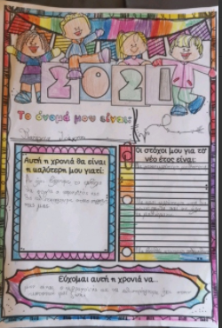
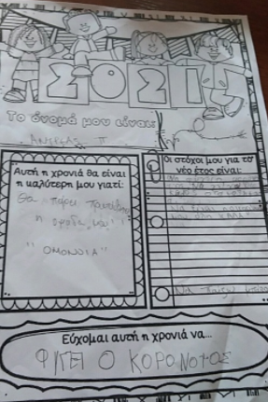
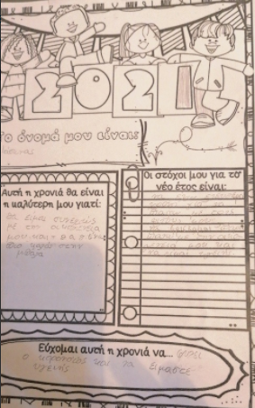
ΓΡΑΨΑΜΕ ΕΥΧΕΣ ΓΙΑ ΤΟ 2021

Slide 3
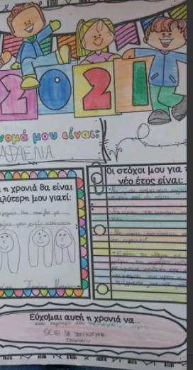
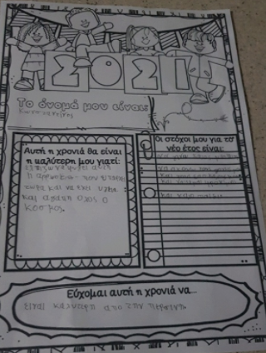

Slide 4
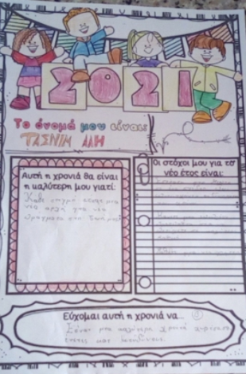
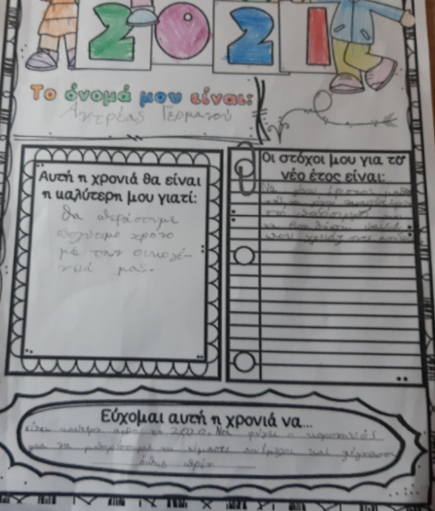

Slide 5
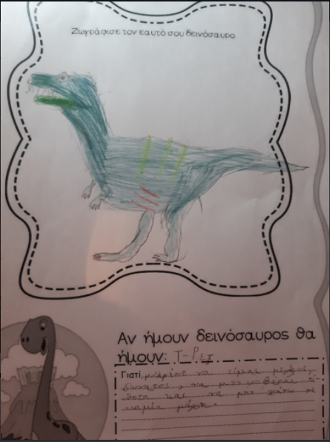
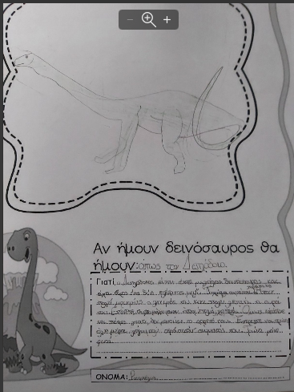
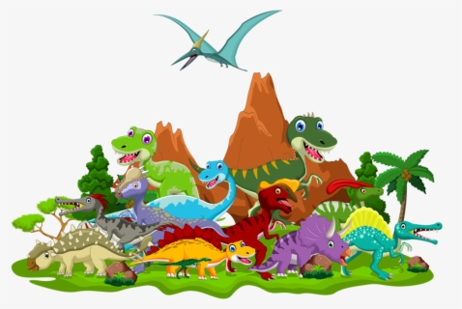
ΔΙΑΒΑΣΑΜΕ ΚΕΙΜΕΝΑ ΚΑΙ ΚΑΝΑΜΕ ΔΗΜΙΟΥΡΓΙΚΕΣ ΕΡΓΑΣΙΕΣ

Slide 6
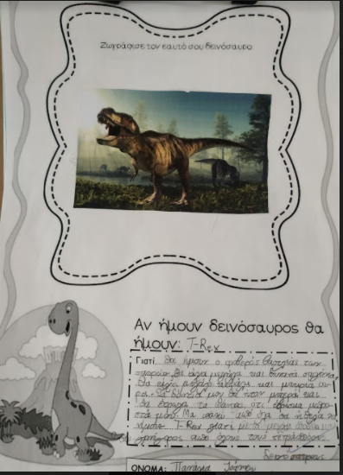
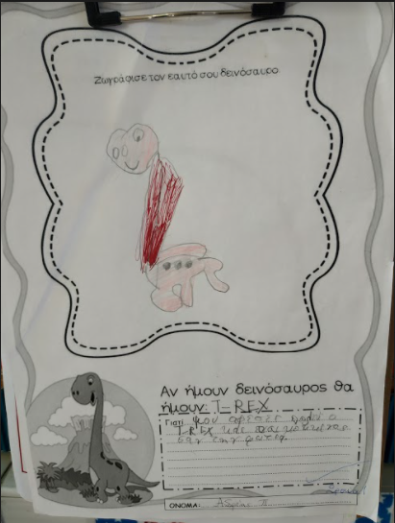

Slide 7
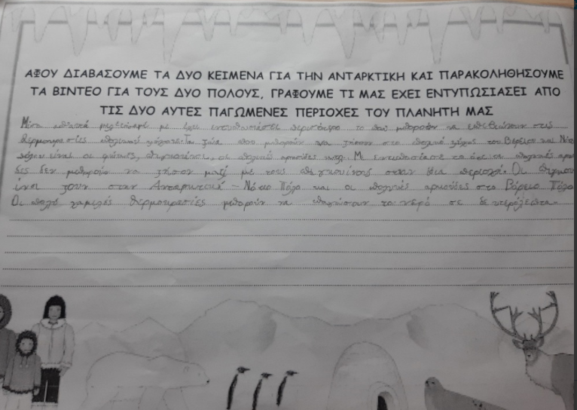
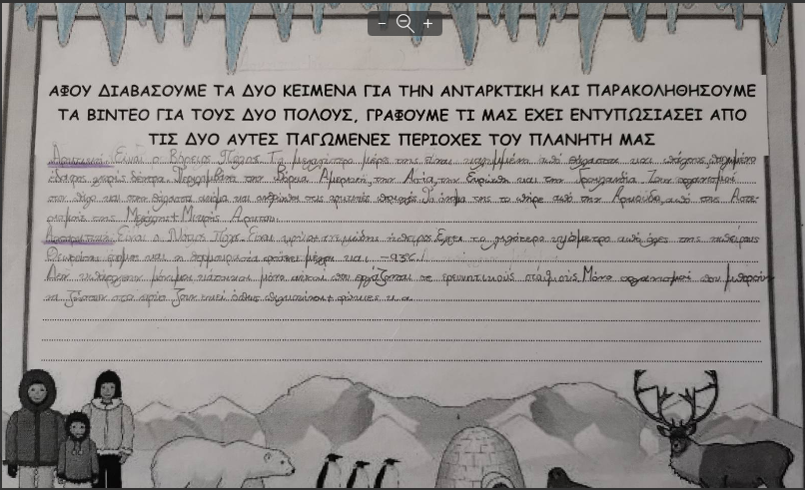

Slide 9
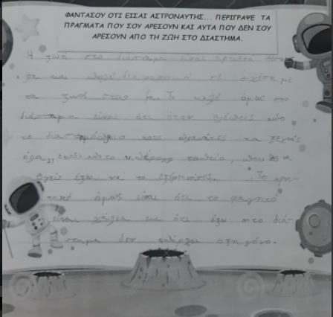
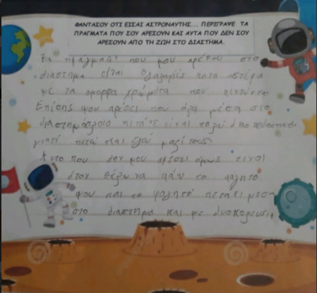

Slide 10
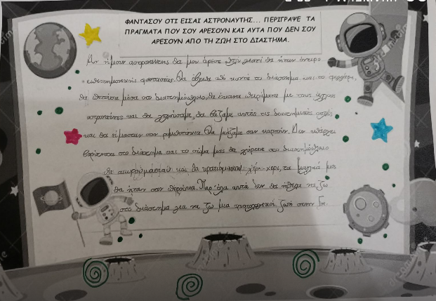

Slide 11
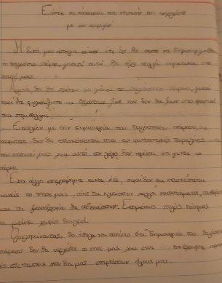
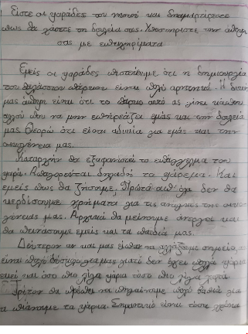
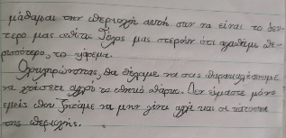
ΜΑΘΑΜΕ ΝΑ ΔΙΝΟΥΜΕ ΕΠΙΧΕΙΡΗΜΑΤΑ ΓΙΑ ΔΙΑΦΟΡΑ ΘΕΜΑΤΑ

Slide 12
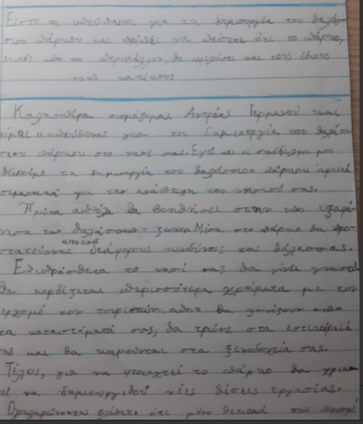
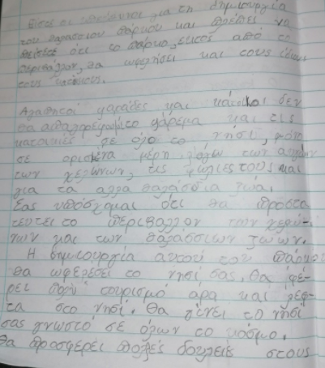

Slide 13
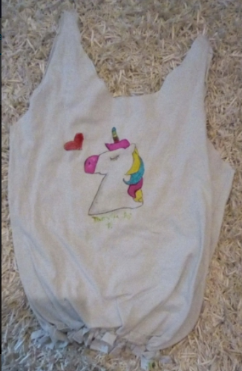
ΦΤΙΑΞΑΜΕ ΤΙΣ ΔΙΚΕΣ ΜΑΣ ΤΣΑΝΤΕΣ ΑΠΟ ΠΑΛΙΑ ΡΟΥΧΑ

Slide 14
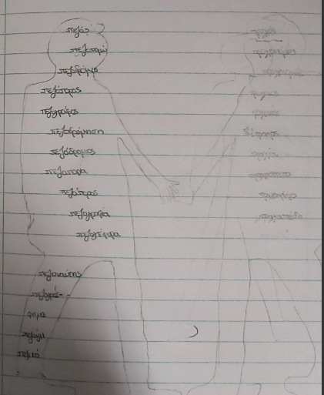
ΦΤΙΑΞΑΜΕ ΣΤΟΝ Η.Υ. ΚΑΙ ΣΤΟ ΧΕΡΙ ΣΥΝΝΕΦΑ ΜΕ ΟΙΚΟΓΕΝΕΙΕΣ ΛΕΞΕΩΝ

Slide 15
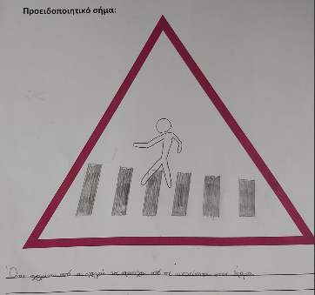
ΦΤΙΑΞΑΜΕ ΤΑ ΔΙΚΑ ΜΑΣ ΣΗΜΑΤΑ ΣΩΣΤΗΣ ΣΥΜΠΕΡΙΦΟΡΑΣ ΣΤΟ ΣΧΟΛΕΙΟ

Slide 16
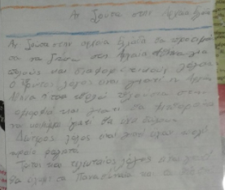
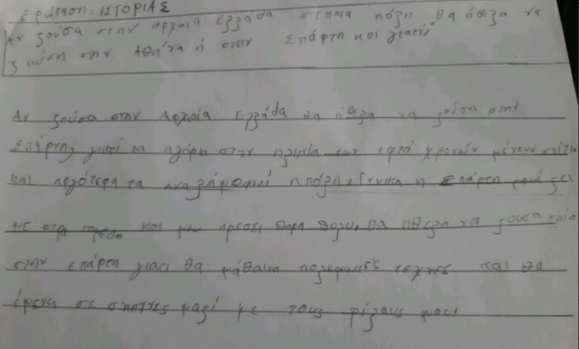
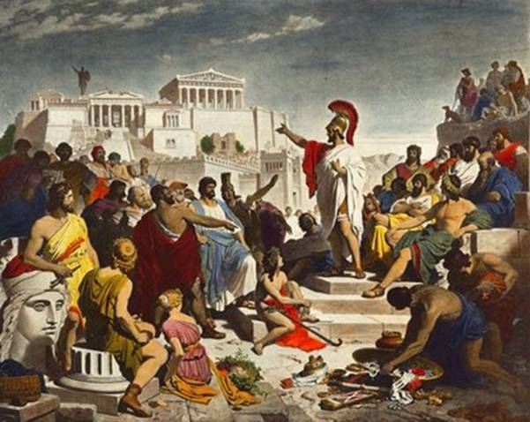
ΑΝ ΖΟΥΣΑ ΣΤΗΝ ΑΡΧΑΙΑ ΕΛΛΑΔΑ ΣΕ ΠΟΙΑ ΠΟΛΗ - ΚΡΑΤΟΣ ΘΑ ΗΘΕΛΑ ΝΑ ΖΗΣΩ...

Slide 17
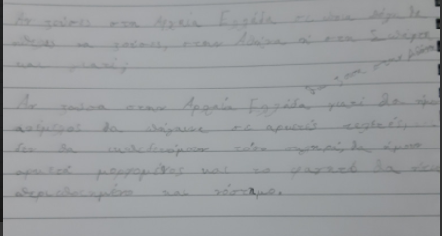
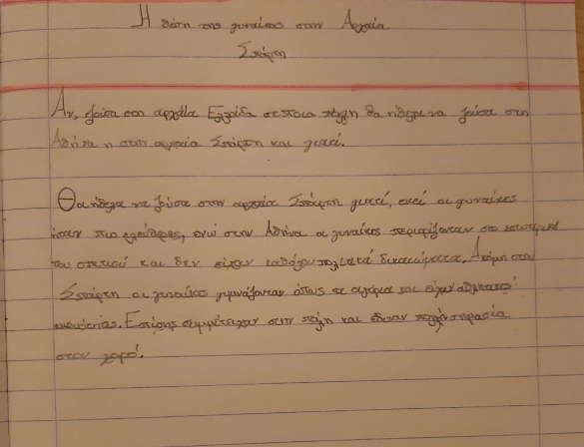

Slide 18
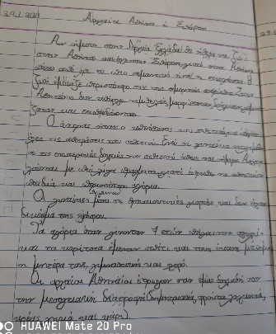
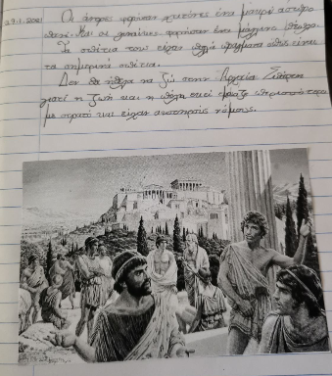

Slide 19
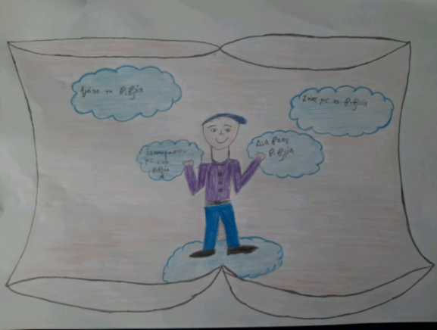
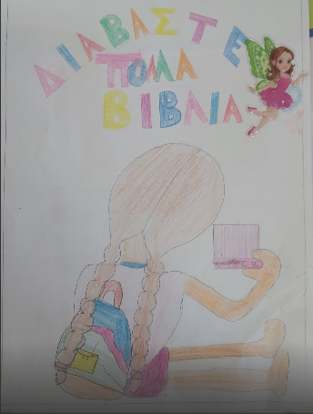
ΓΙΟΡΤΗ ΤΩΝ ΓΡΑΜΜΑΤΩΝ

Slide 20
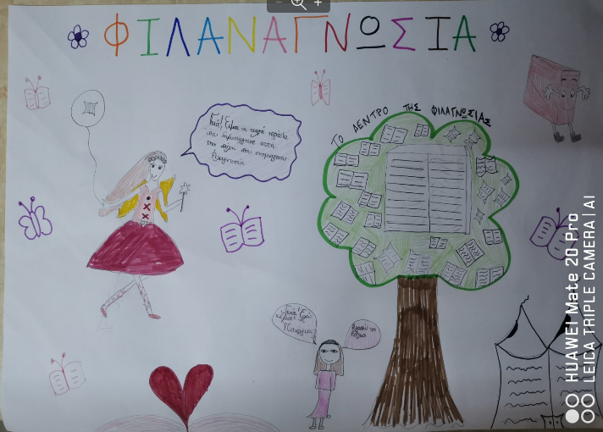

Slide 21
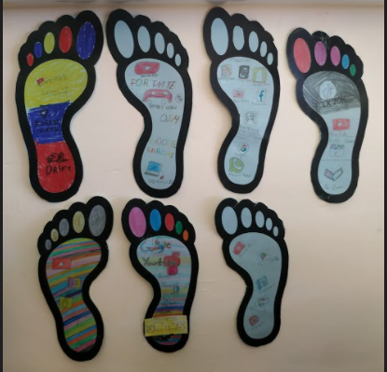
ΤΑ ΨΗΦΙΑΚΑ ΜΑΣ ΑΠΟΤΥΠΩΜΑΤΑ

Slide 22
ΕΝΑ ΜΕΓΑΛΟ ΜΠΡΑΒΟ ΣΕ ΟΛΑ ΤΑ ΠΑΙΔΙΑ!!!

